Slide 1
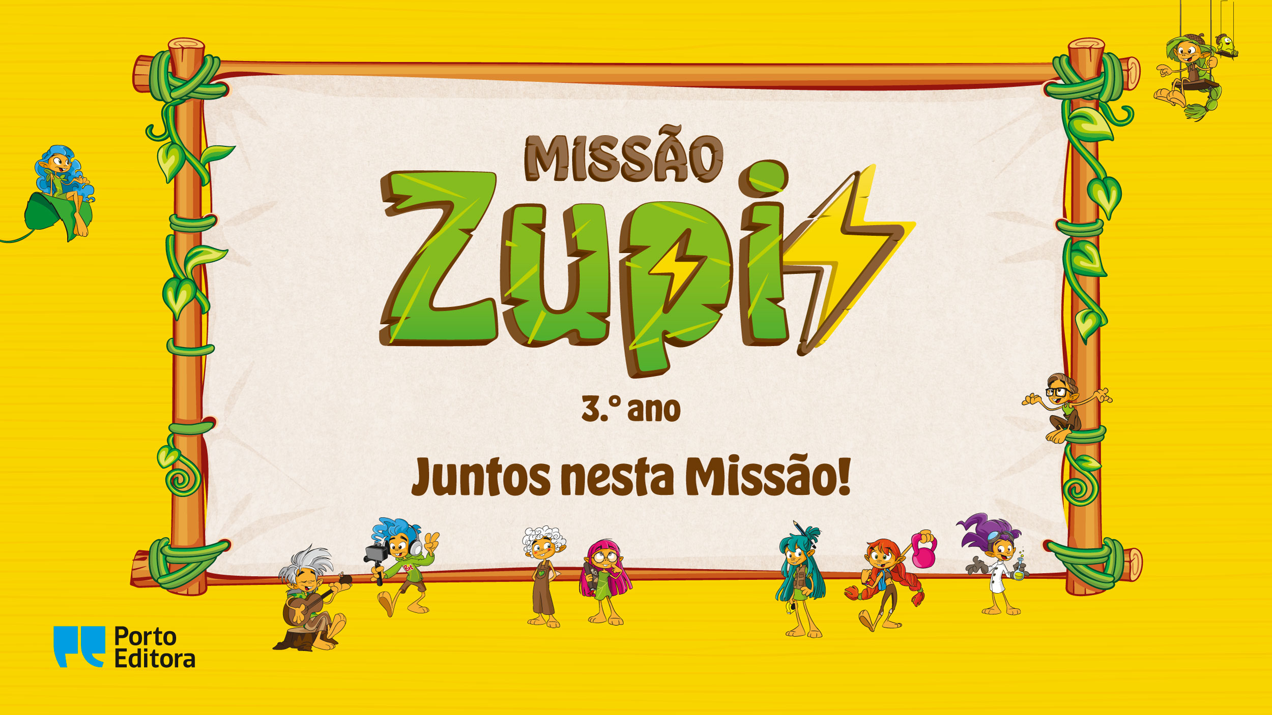

Slide 2
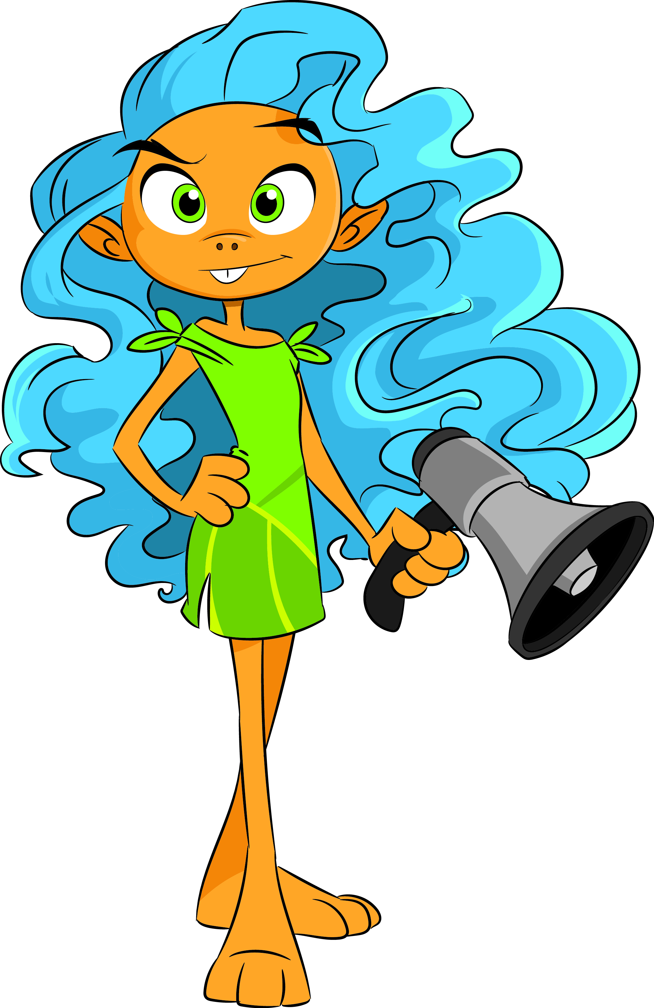
Sociedade
Diferentes etnias e culturas da sua comunidade

Slide 3
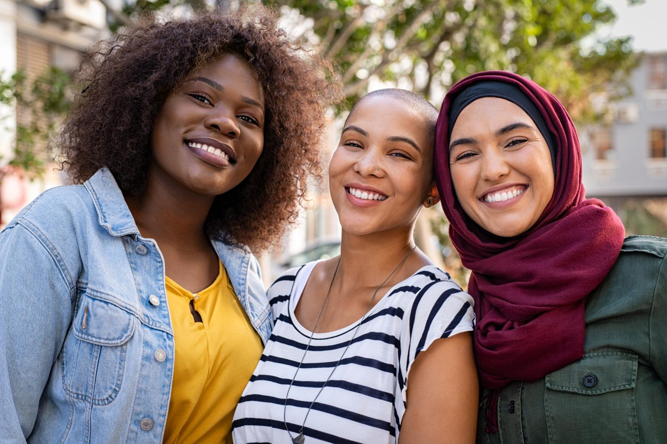
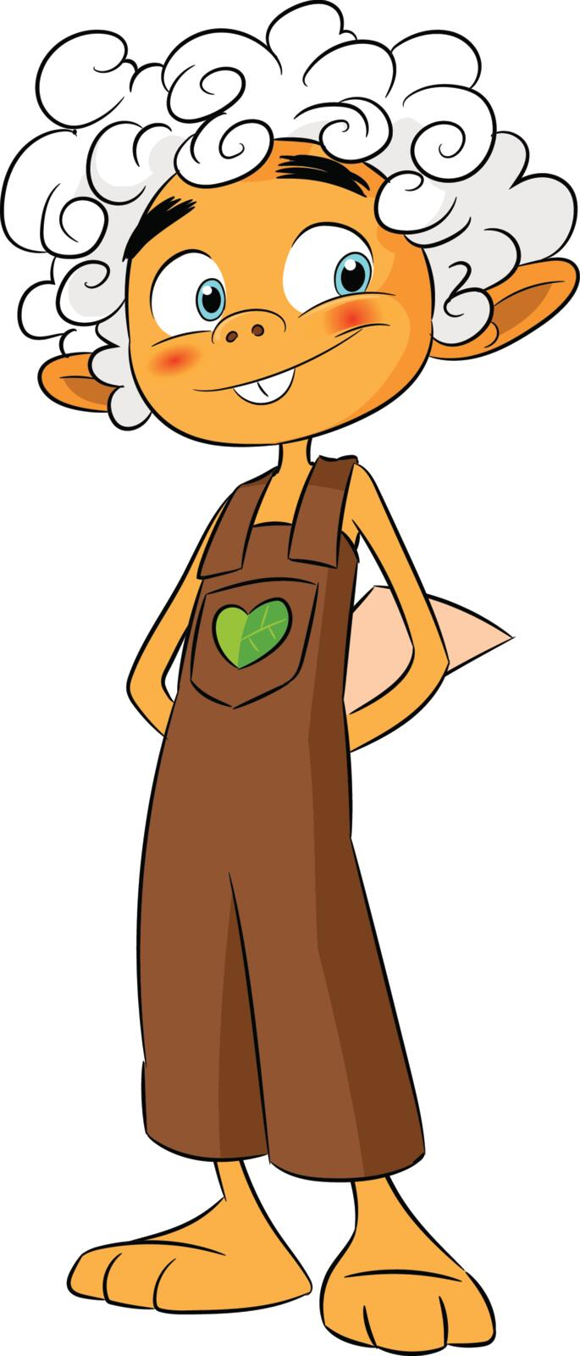
Diferentes etnias e culturas da sua comunidade
Em Portugal, tal como um pouco por todo o mundo, vivem muitas pessoas de diversas etnias ou provenientes de outros países. Essas pessoas formam comunidades e têm costumes e tradições próprios, mantendo aspetos da cultura do seu país de origem, como a língua, a gastronomia, a forma de vestir...

Slide 4
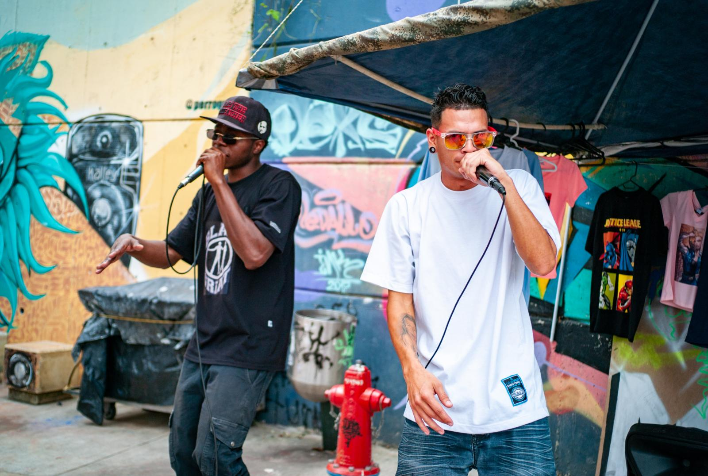
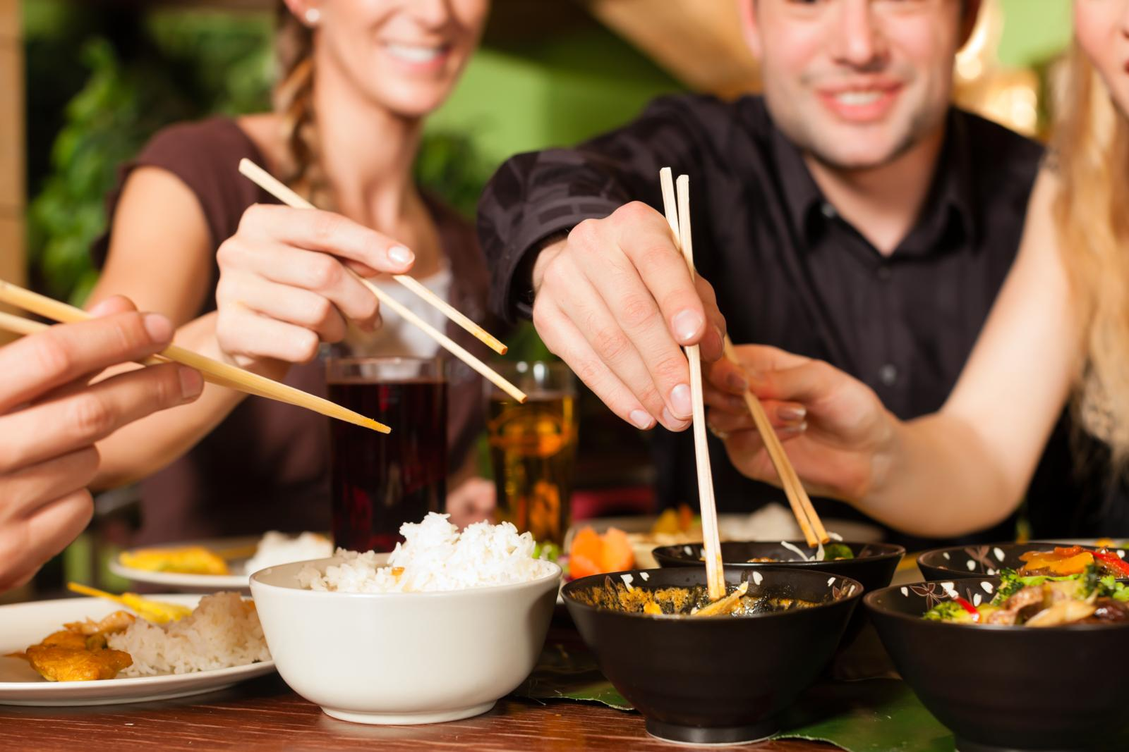
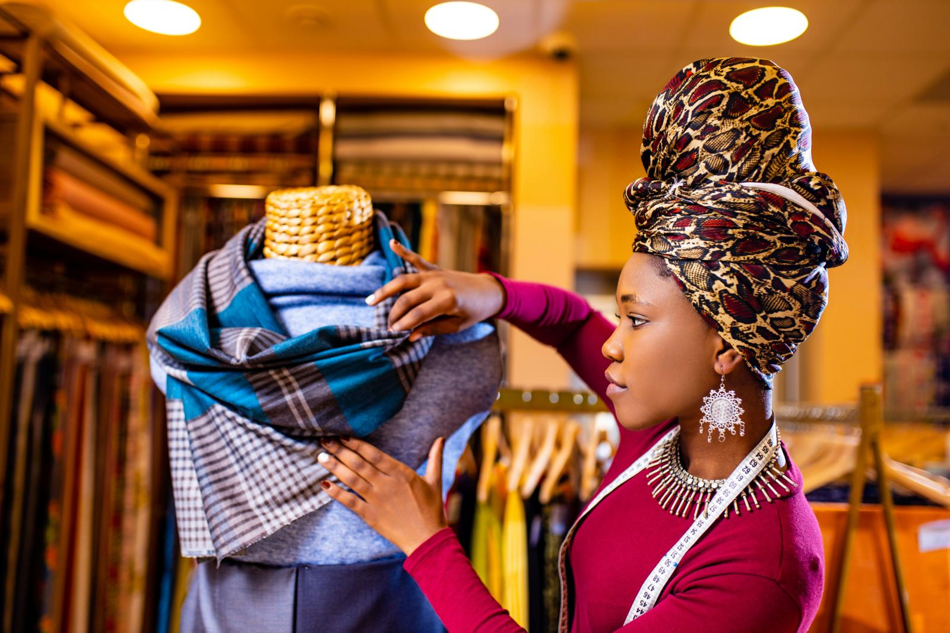
Cada comunidade traz algo de novo para a cultura de um país, o que o enriquece, por isso, devemos respeitá-las, valorizá-las e integrá-las.

Slide 5
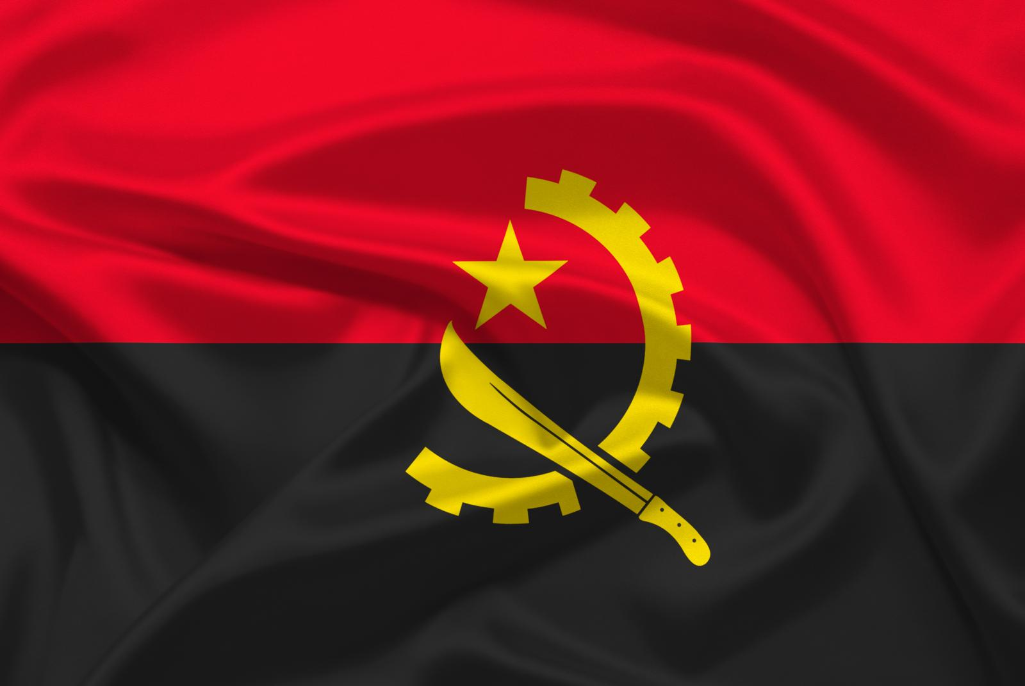
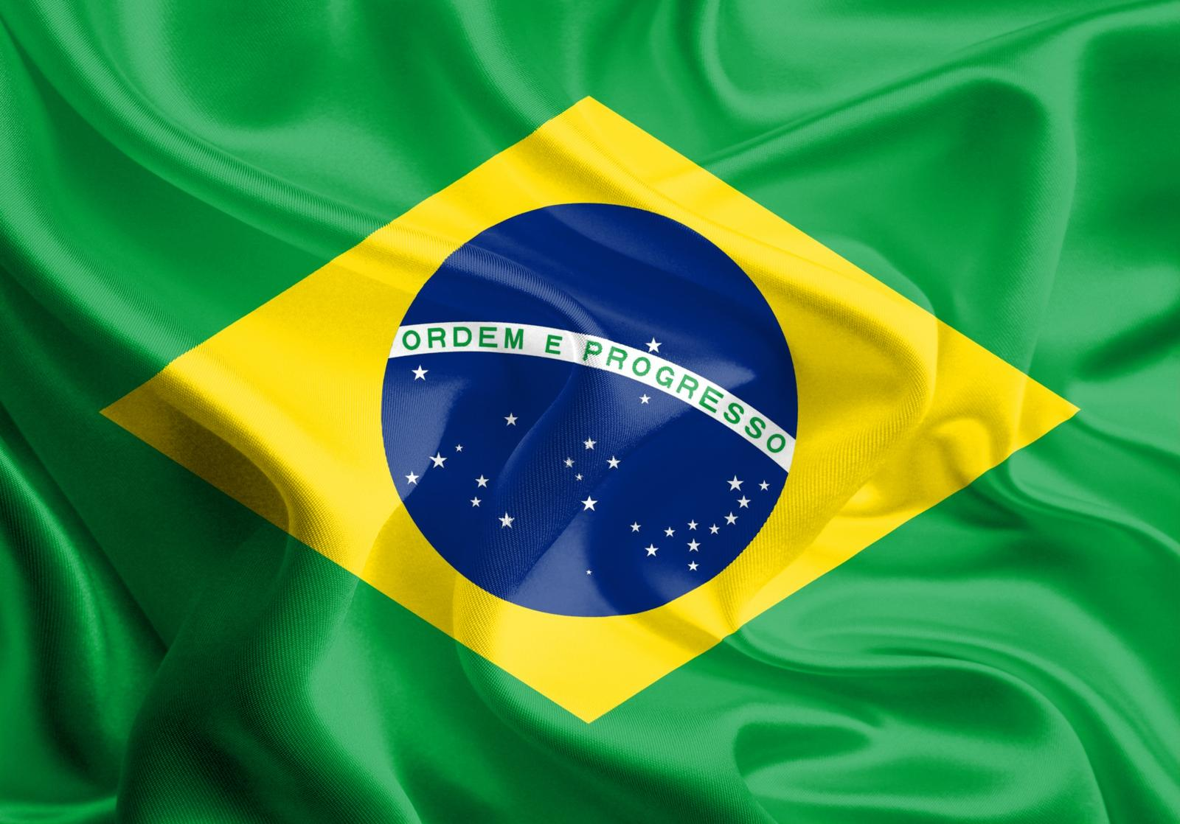
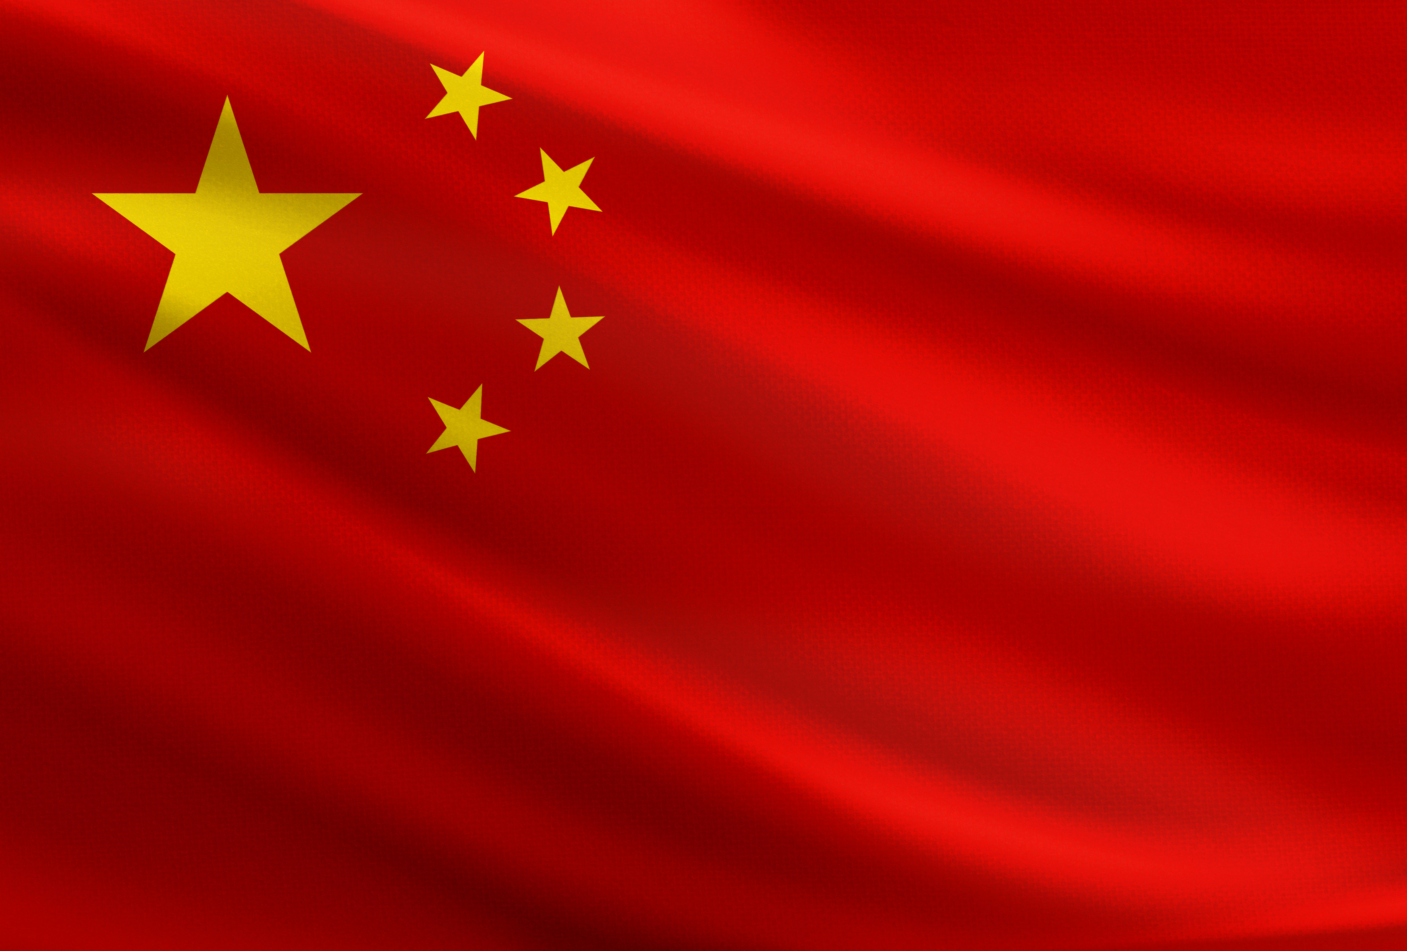
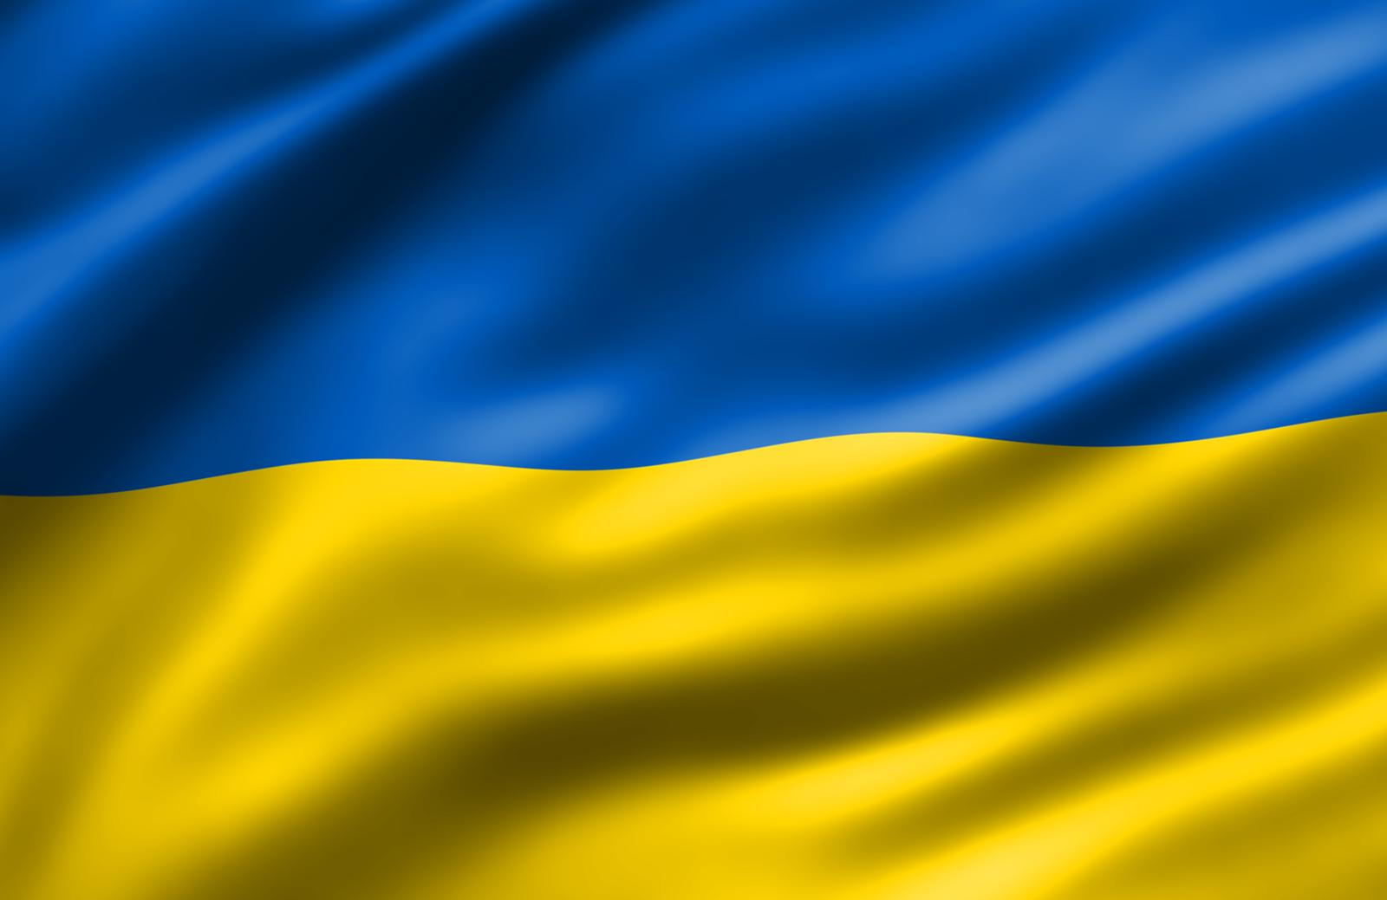
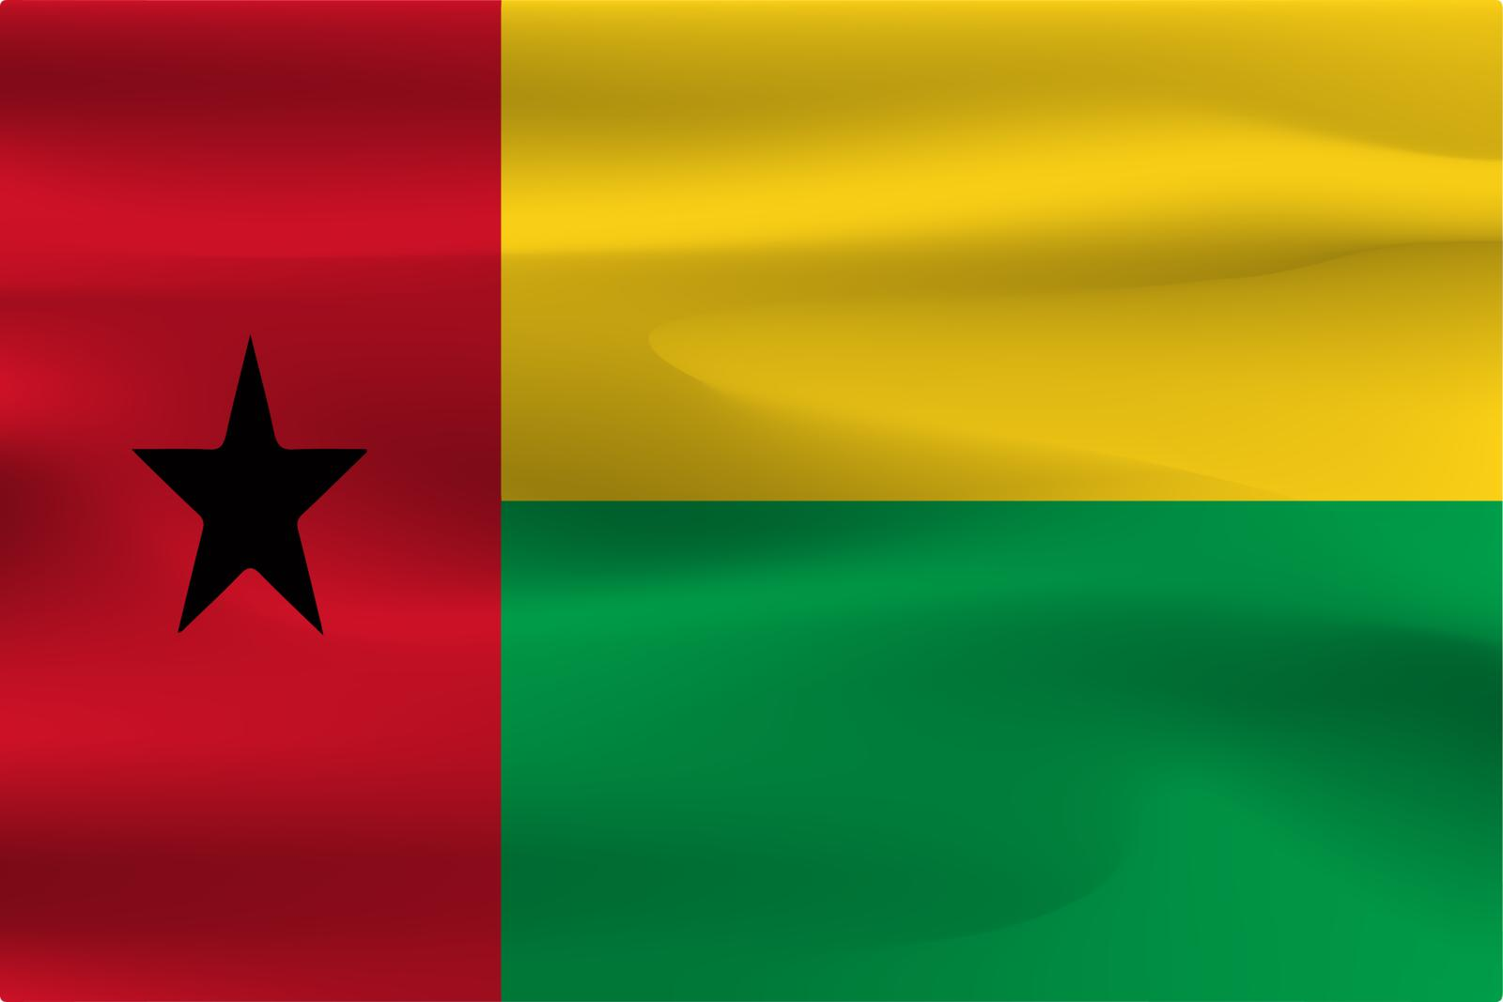
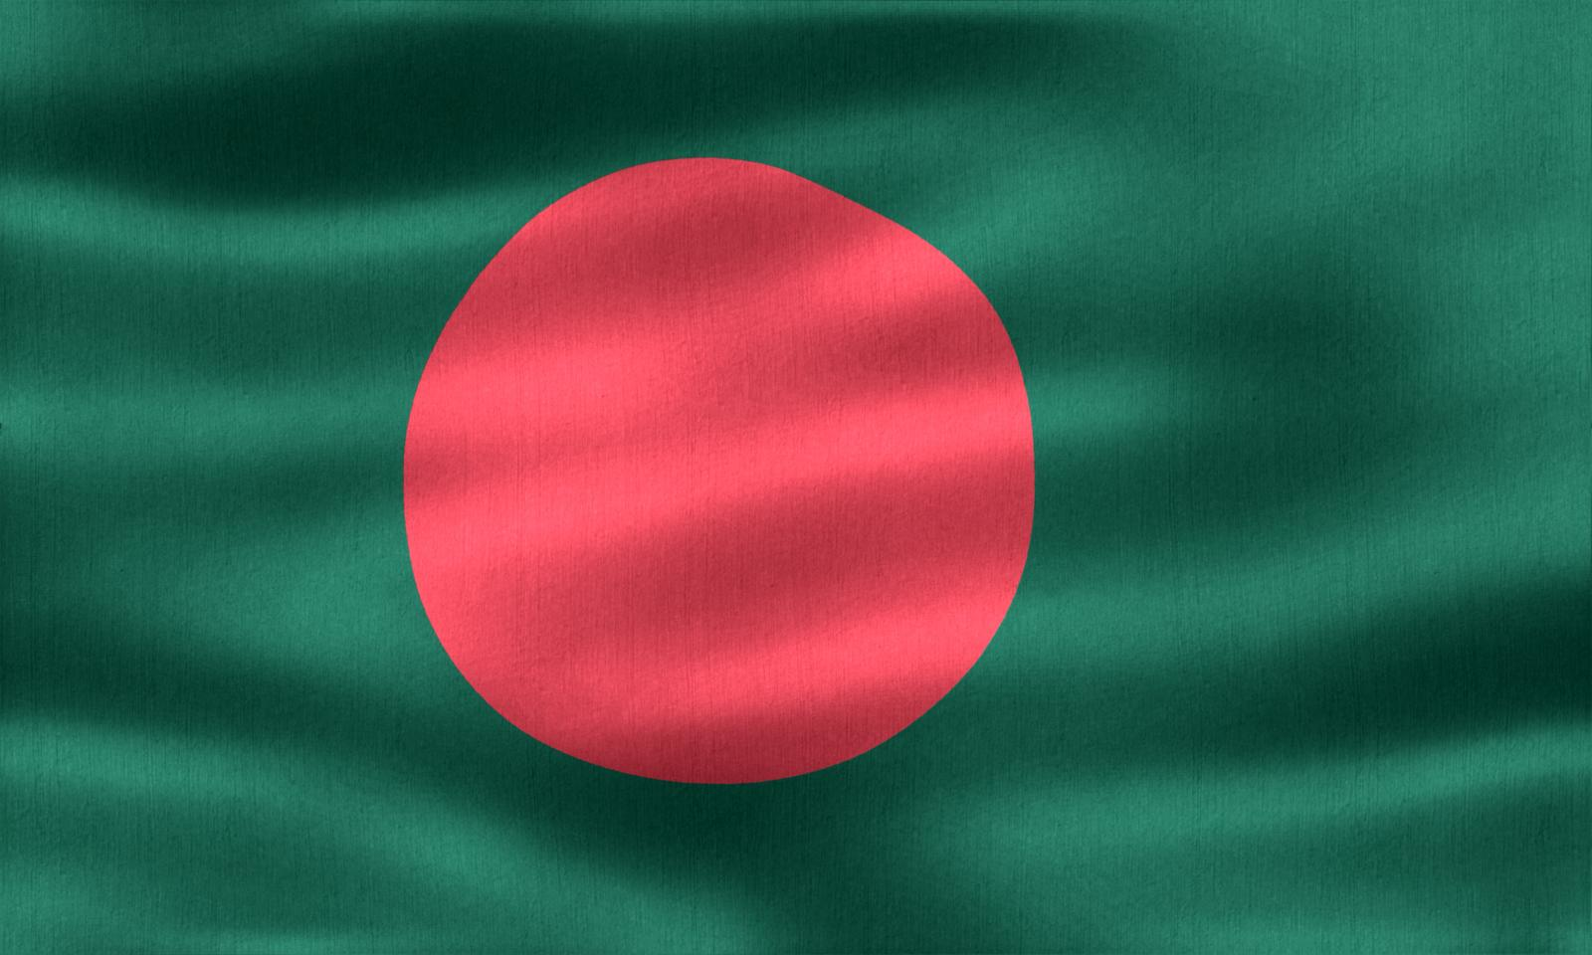

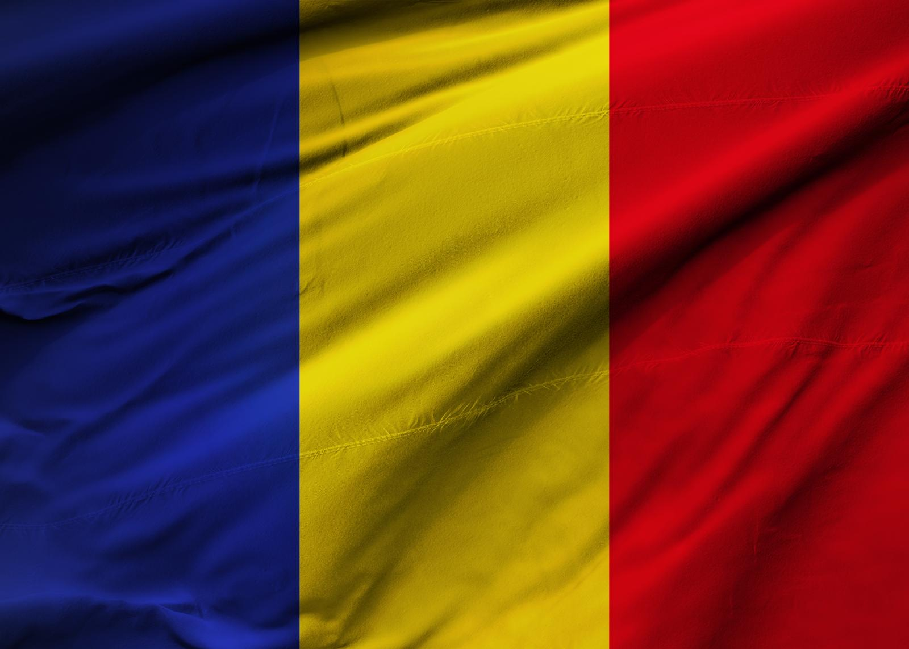
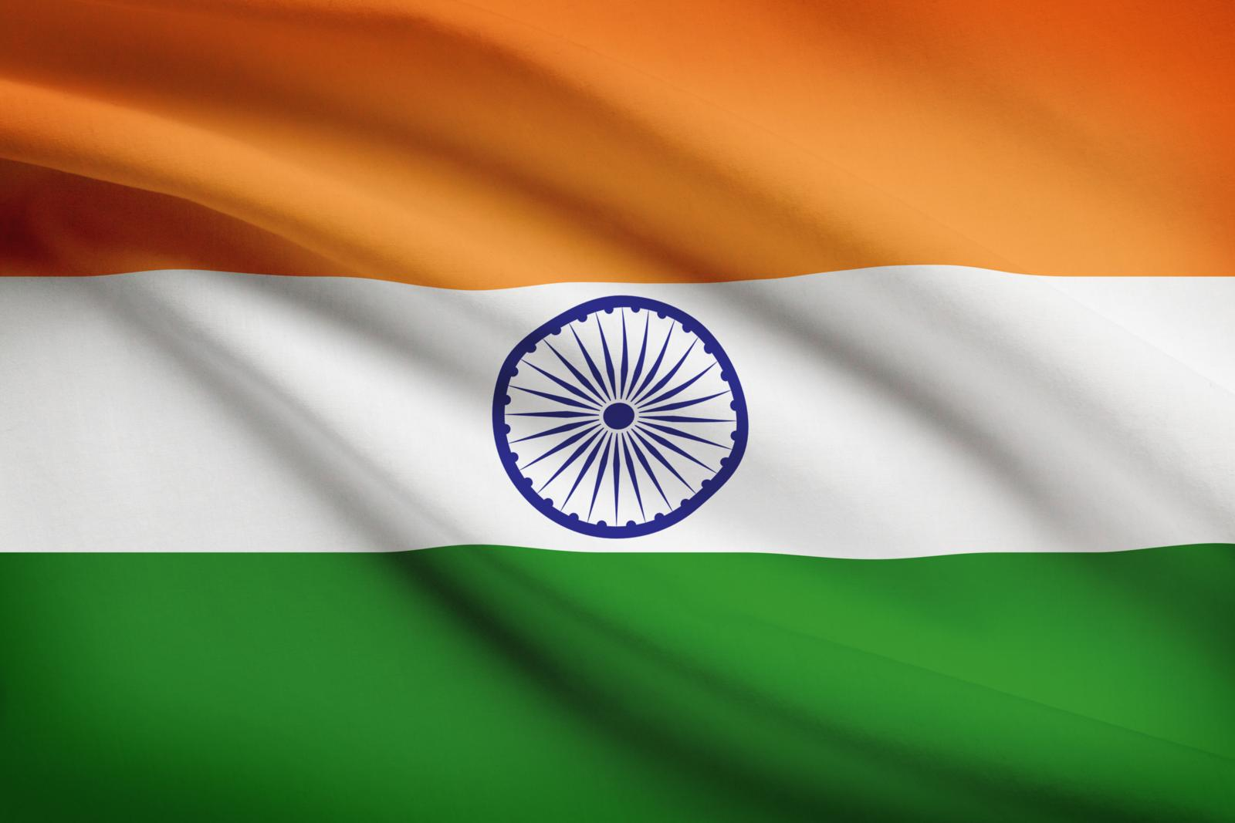
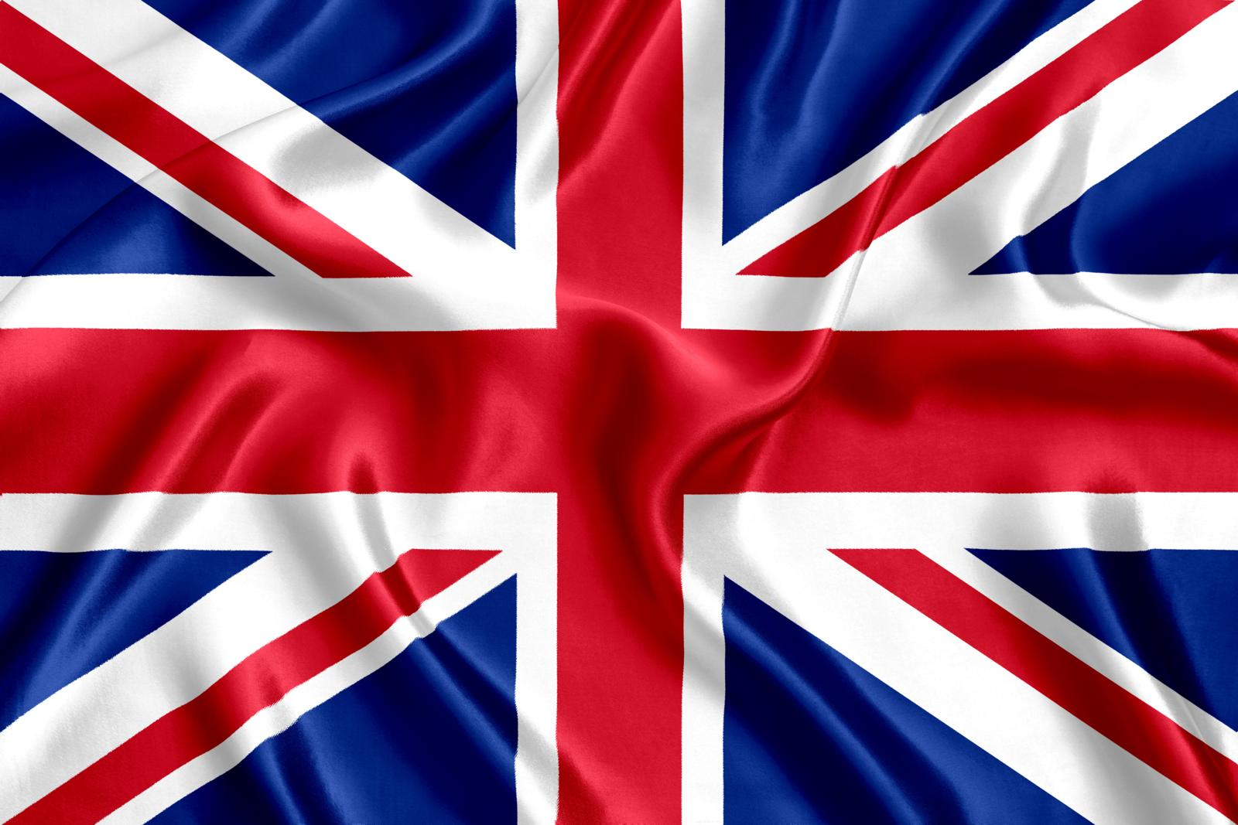
Estas são algumas das principais comunidades existentes em Portugal:
Angolana
Brasileira
Chinesa
Ucraniana
Guineense
Bengali
Cabo-verdiana
Romena
Indiana
Britânica
Vamos conhecer melhor algumas delas...

Slide 6
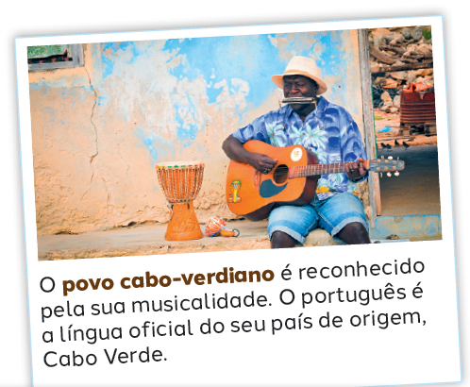
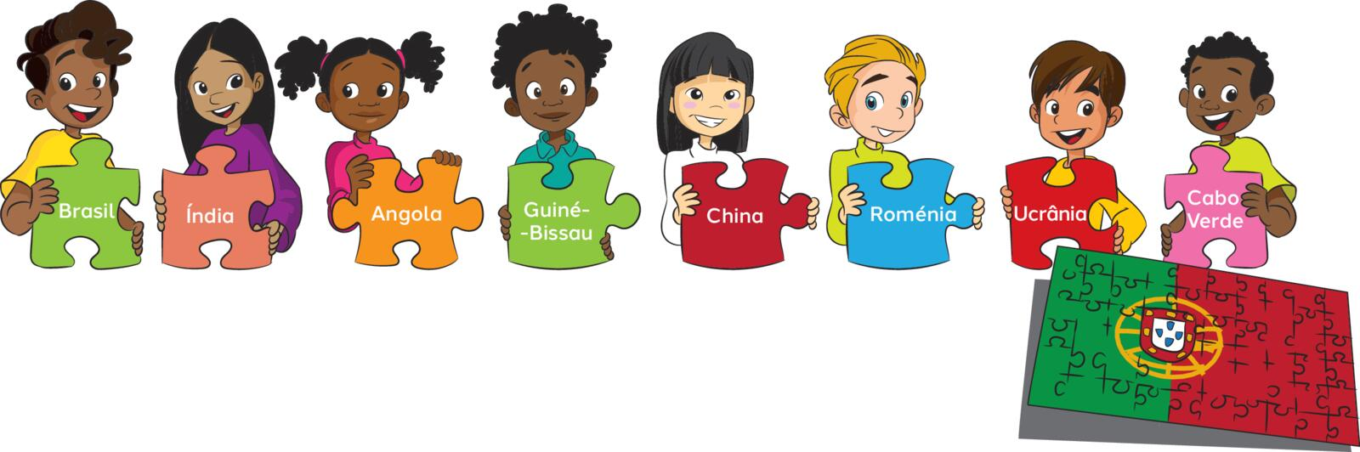
Comunidade cabo-verdiana

Slide 7
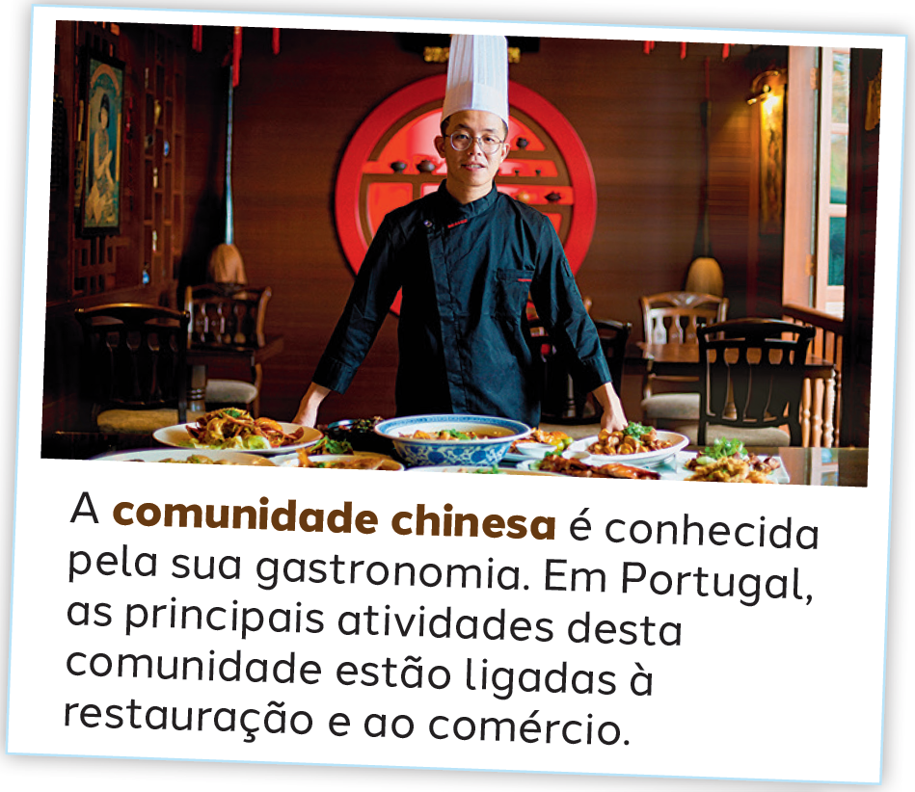
Comunidade chinesa

Slide 8
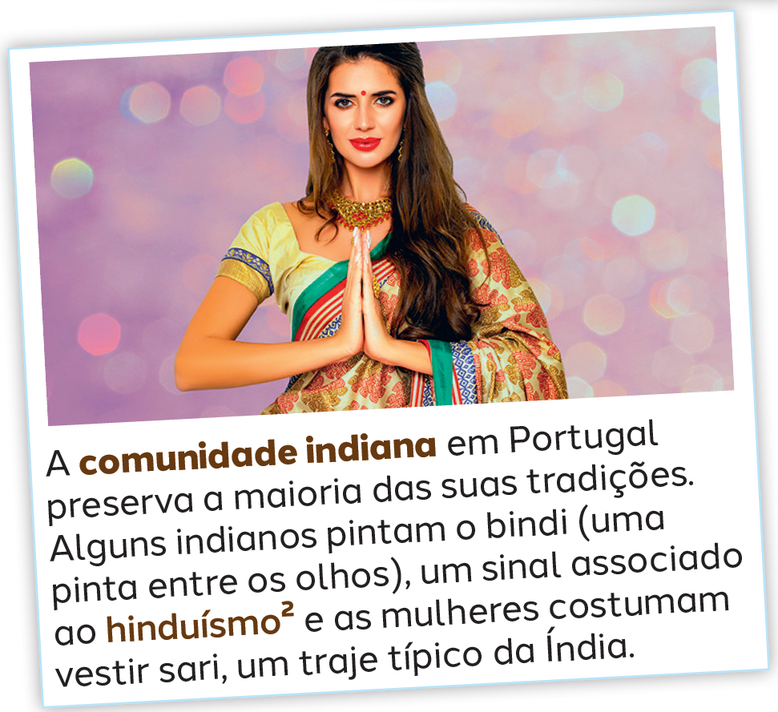
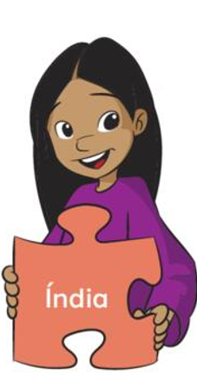
Comunidade indiana

Slide 9
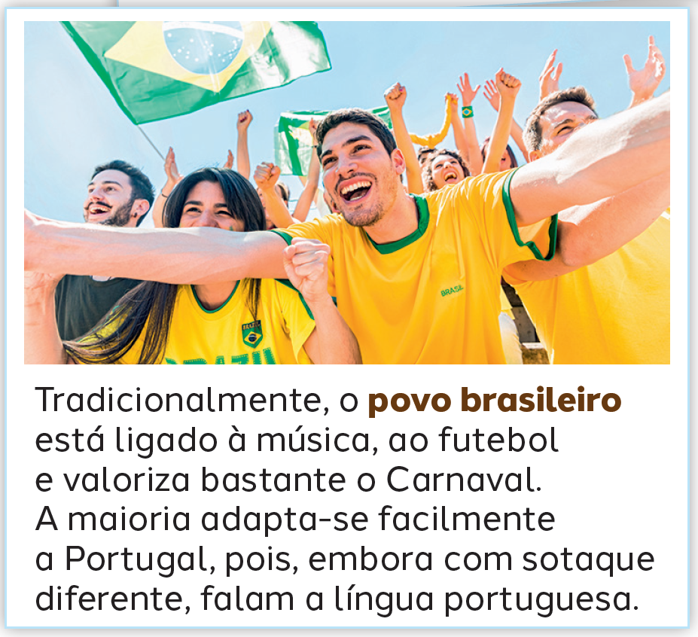
Comunidade brasileira

Slide 10
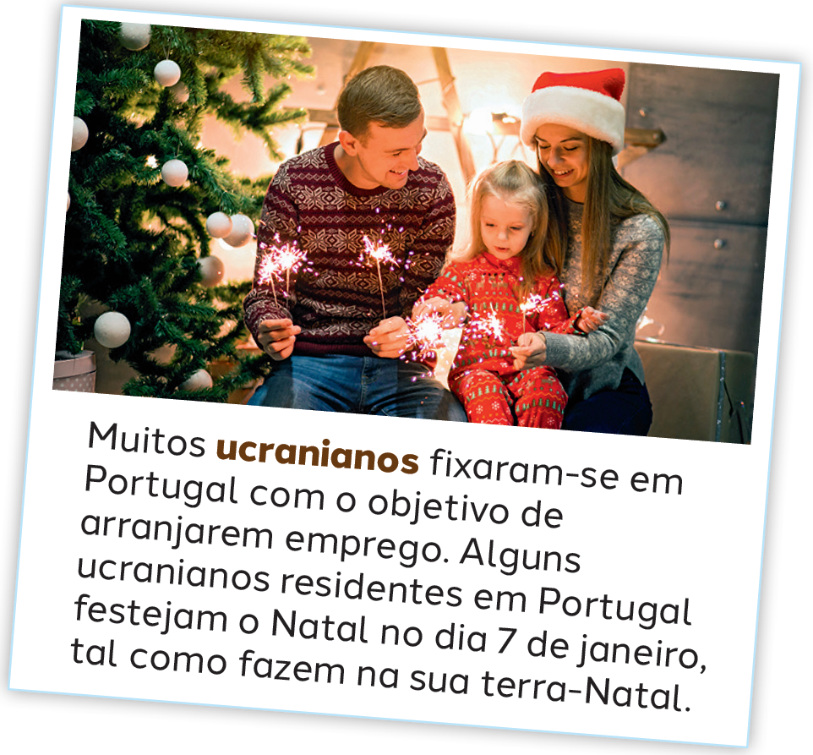
Comunidade ucraniana

Slide 11
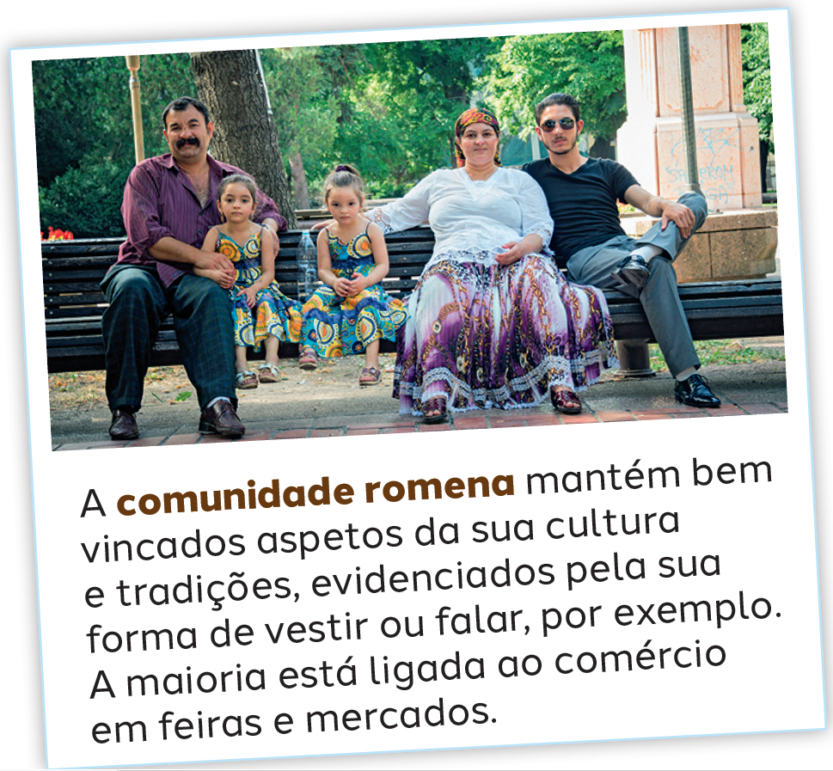
Comunidade romena

Slide 12

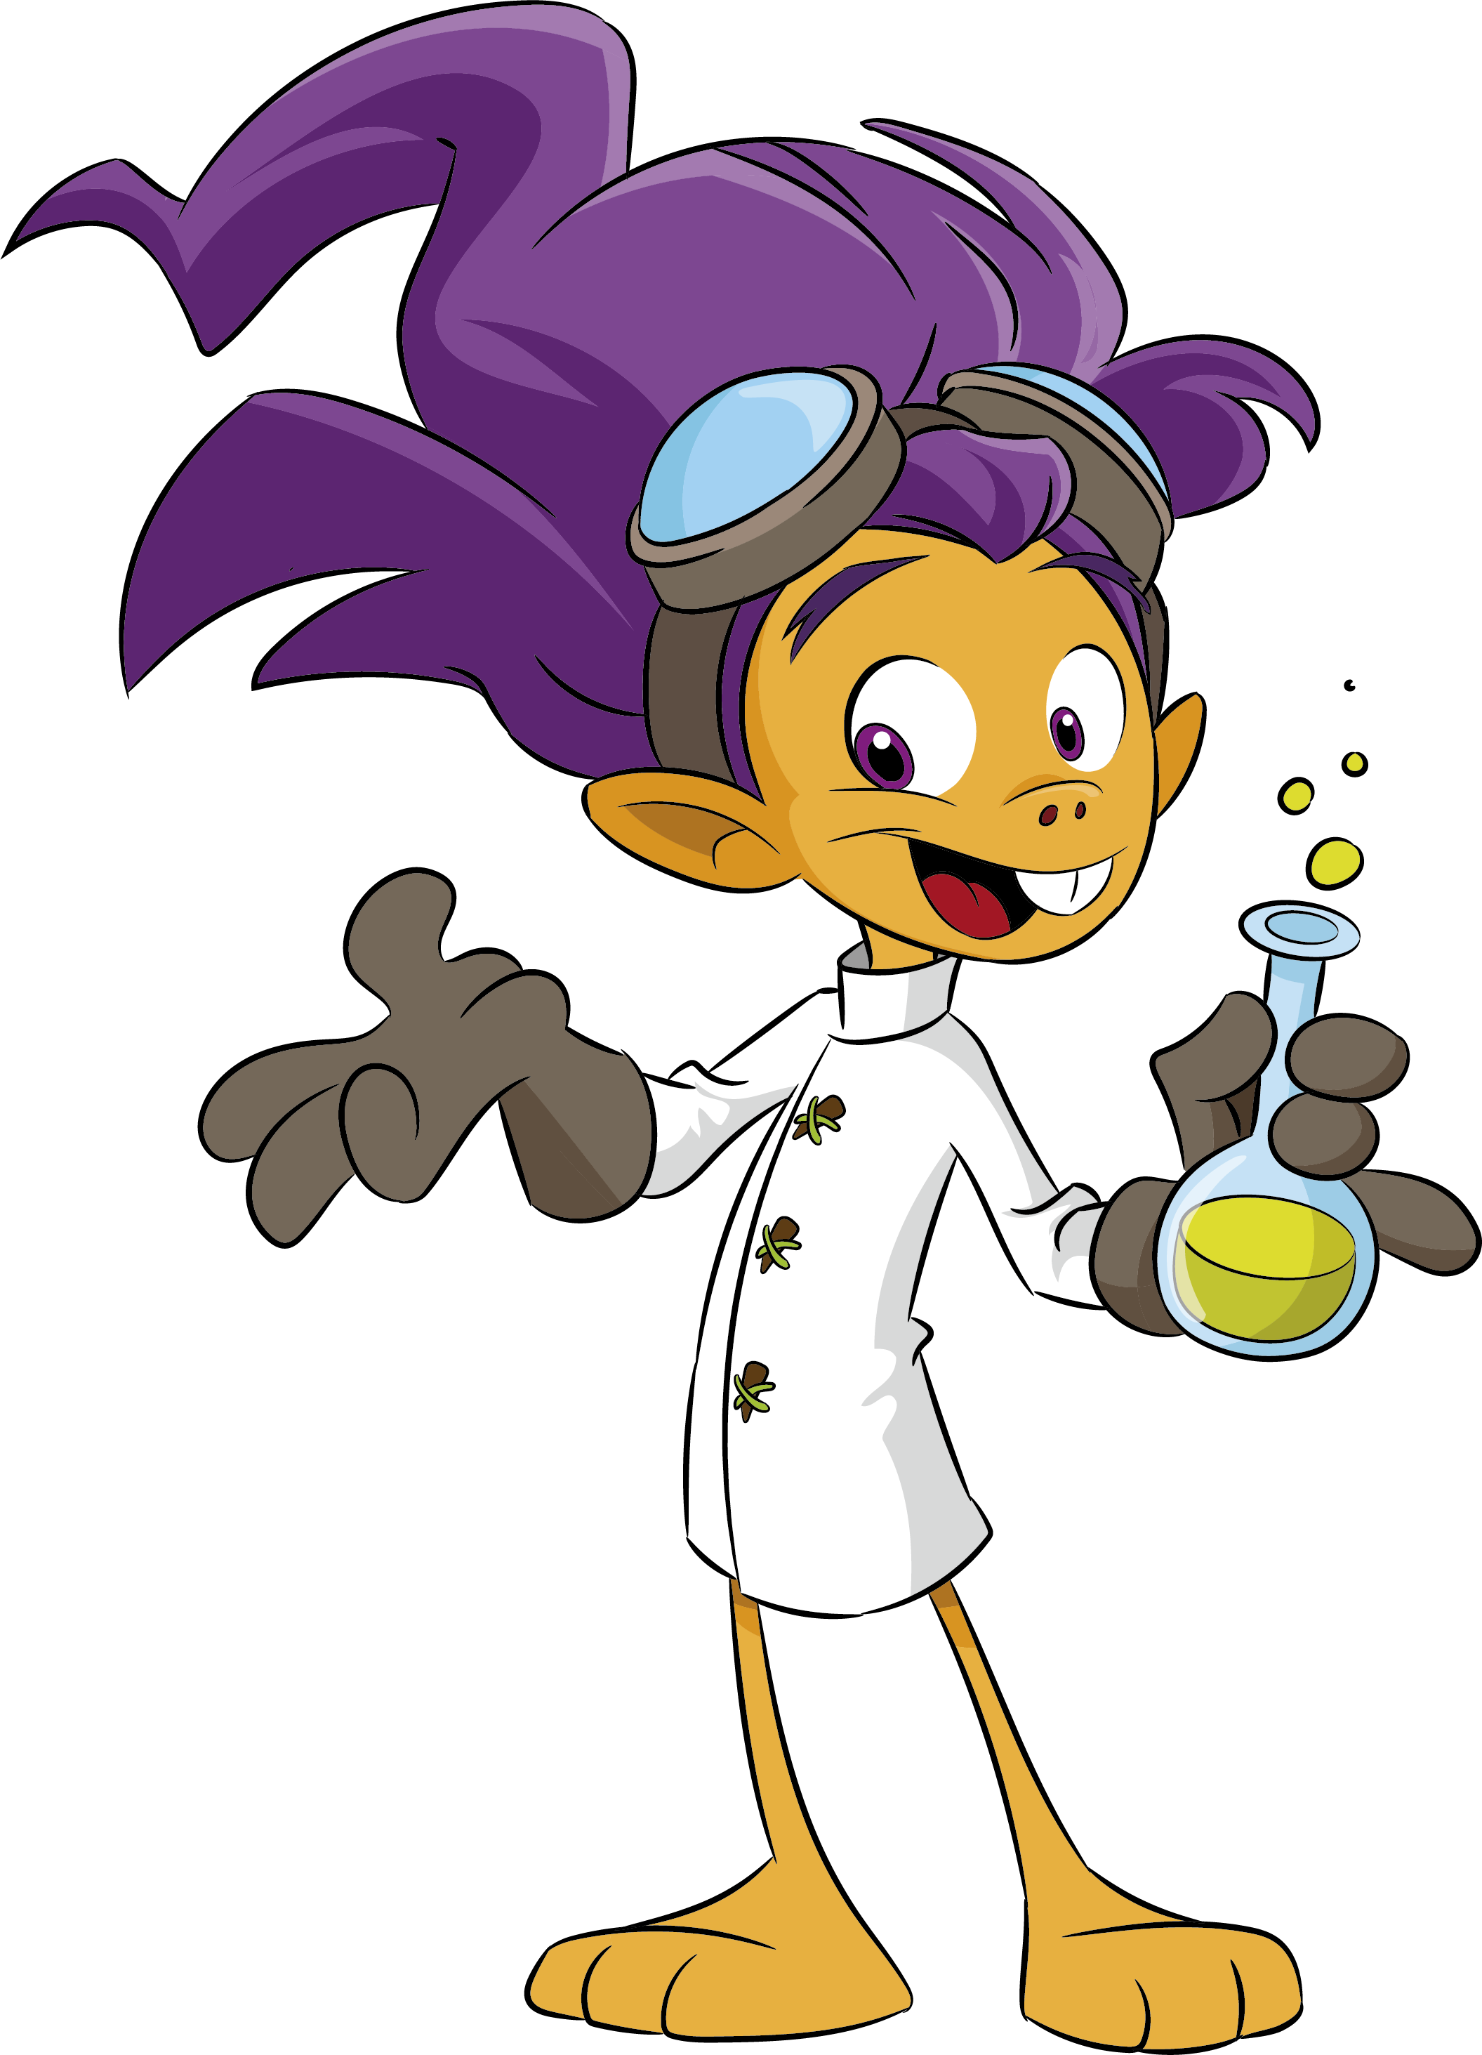
Diferentes etnias e culturas da sua comunidade

Slide 13
As pessoas de outros países que vêm viver para Portugal têm de abandonar as suas tradições e costumes?
Claro!
Sim.
Não.

Slide 14
As pessoas de outros países que vêm viver para Portugal têm de abandonar as suas tradições e costumes?
Claro!
Sim.
Não.

Slide 15
Que atitude devemos ter em relação às pessoas que pertencem a uma comunidade diferente da nossa?
Ignorá-las completamente
Afastarmo-nos delas
Respeitá-las, integrá-las e valorizá-las

Slide 16
Que atitude devemos ter em relação às pessoas que pertencem a uma comunidade diferente da nossa?
Ignorá-las completamente
Afastarmo-nos delas
Respeitá-las, integrá-las e valorizá-las

Slide 17
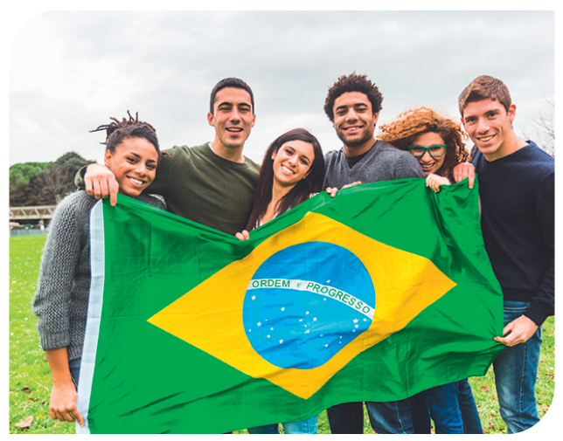
Que comunidade vemos representada na imagem?
Brasileira
Guineese
Chinesa

Slide 18
Que comunidade vemos representada na imagem?
Brasileira
Guineese
Chinesa

Slide 19
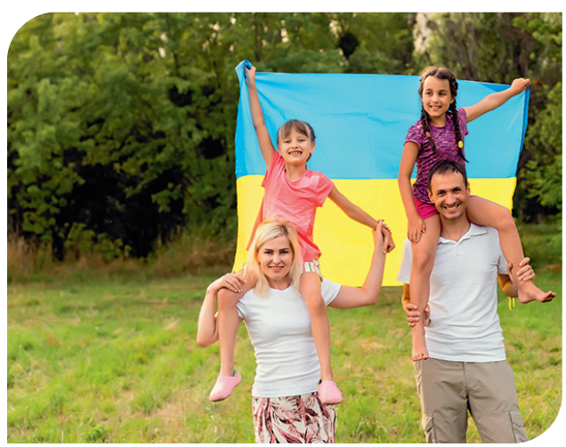
Que comunidade vemos representada na imagem?
Cabo-verdiana
Ucraniana
Indiana

Slide 20
Que comunidade vemos representada na imagem?
Cabo-verdiana
Ucraniana
Indiana

Slide 21
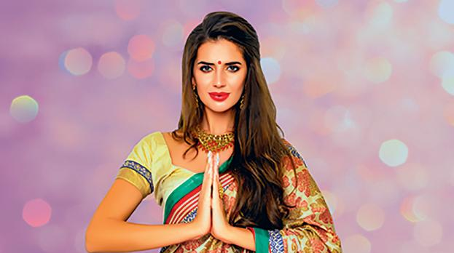
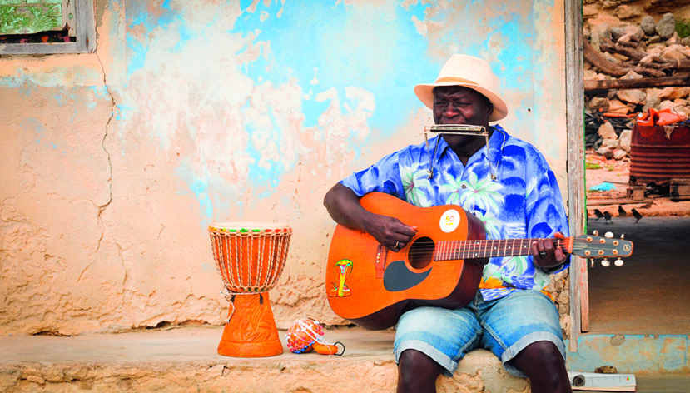
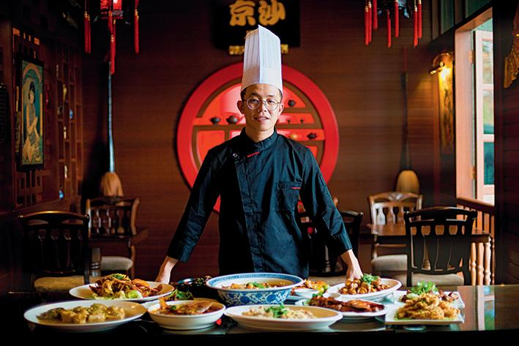
Que imagem representa a comunidade indiana?

Slide 22
Que imagem representa a comunidade indiana?

Slide 23
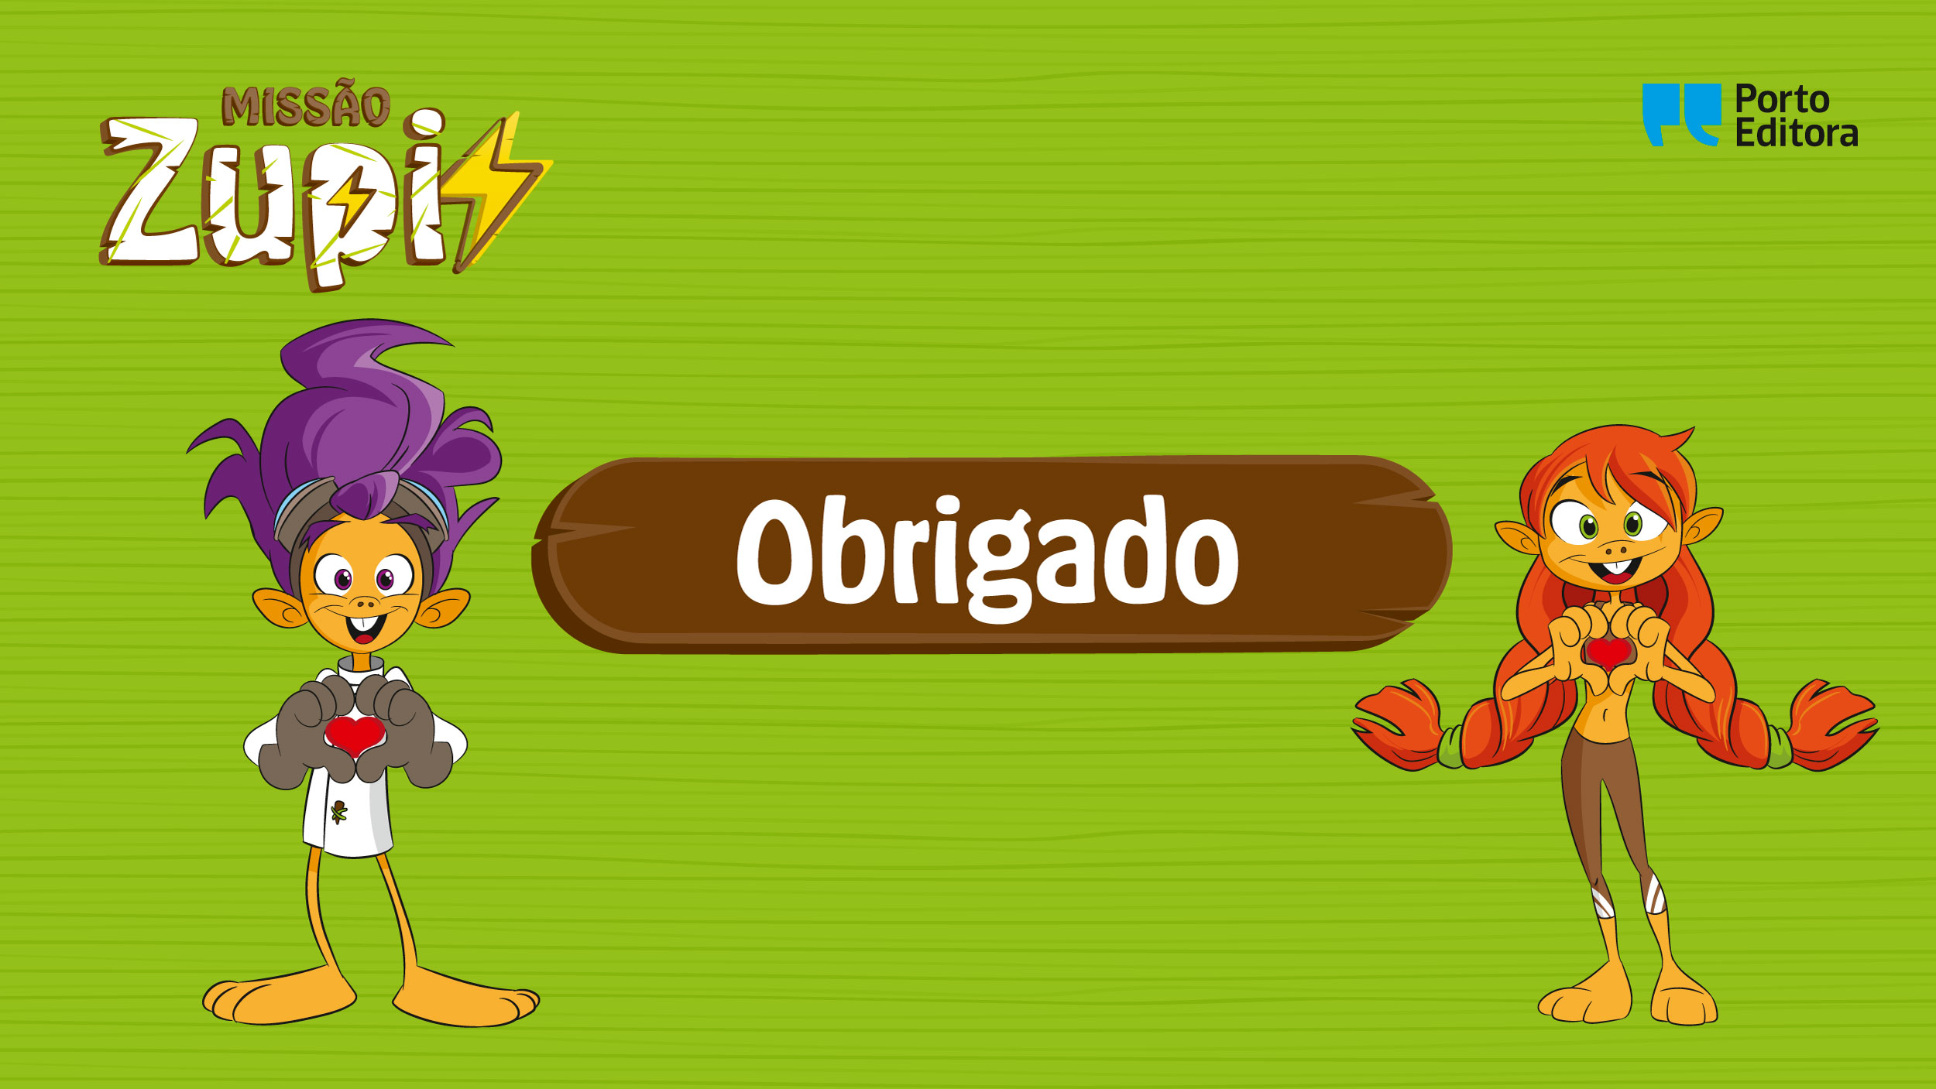
Parabéns!

